Slide 1
PIŠEM ZA PRAVICE 2020
GERMAIN RUKUKI, BURUNDI

Slide 2


GERMAIN RUKUKI, BURUNDI
»Kako dolgo mora moj mož še trpeti to krivico,« sprašuje Emelyne.

Slide 3

Za kaj gre?
V boljših časih se je Germain Rukuki v prostem času najraje igral s svojima sinovoma.
Nekega jutra v juliju 2017 so Germaina in njegovo ženo Emelyne Mupfasoni zbudili zvoki korakov in razbijanje po vratih.

Slide 4
Za kaj gre?
Germaina so aretirali.
Spoznali so ga za krivega cele vrste lažnih obtožb, vključno z »uporom« in »ogrožanjem državne varnosti«.
Germain je bil obsojen na 32 let zapora. Nikoli še ni videl svojega triletnega sina.

Slide 5
PIŠITE BURUNDIJSKEMU PREDSEDNIKU
Zahtevajte, naj nemudoma in brezpogojno izpusti Germaina.
Spomnite ga, da se je v govoru, ko je prisegel kot predsednik, zavezal k spoštovanju človekovih pravic.
President of the Republic
Ntare Rushatsi House
Bujumbura Burundi
Naslavljanje: Dear Mr. President

Slide 6
IZRAZITE PODPORO GERMAINU
Germainu ali njegovi ženi Emelyne pošljite spodbudno sporočilo, vključno z besedami v kirundščini:
Komera Turikumwe!
»Ostani močan, s tabo smo!«

Slide 7
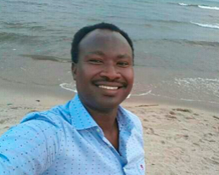
GERMAIN RUKUKI, BURUNDI

